Slide 1

ClimatExchange
Умный маркетплейс для продажи и покупки кондиционеров
Автоматизация, аналитика,
рост продаж
Выполнила:
Раджабова Марьям

Slide 2
Проблема
Решение
Продавцам сложно найти покупателей без крупных маркетплейсов
Покупатели тратят часы на сравнение цен и характеристик
Риск нарваться на недобросовестного продавца
Продавцы сами размещают товары → прямая продажа
Удобный каталог, фильтры, сравнение
Чат, отзывы, защита платежей через Stripe

Slide 3
Что умеет сайт?
👤 Регистрация / Вход (JWT)
📦 Размещение товаров продавцом
🔍 Каталог с фильтрацией по цене, мощности, бренду
💬 Чат покупателя с продавцом (WebSockets)
💳 Оплата через Stripe
🤖 ИИ-рекомендации (Google Gemini)
Удобно как для обычного покупателя, так и для компании, продающей 100+ моделей

Slide 4

Архитектура проекта (схема)
Frontend общается с бекендом через REST и WebSockets. Данные хранятся в MongoDB, изображения — в S3. Платежи через Stripe, рекомендации через Google Gemini.

Slide 5
Использованные технологии
React
FastAPI
MongoDB
Stripe
Google Gemini
WebSockets
Tailwind CSS
JWT

Slide 6
Безопасность
Пароли → bcrypt (хеш)
Токены → JWT (время жизни ограничено)
Все кключи в env
CORS → только разрешённый фронтенд

Slide 7
Как работает: Пользователь просматривает несколько кондиционеров Backend отправляет историю просмотров в Google Gemini Gemini анализирует: ценовой сегмент, мощность, тип, бренд Пользователь видит блок "Вам также может понравиться" Почему круто: Повышает шансы продажи (как на Ozon/Wildberries) Не требует ручной настройки от продавца
Ключевая фишка- ИИ рекомендации

Slide 8
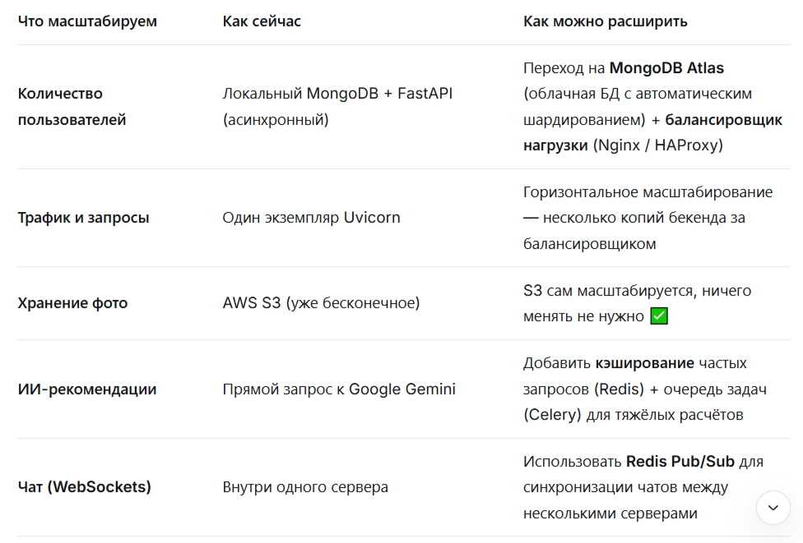
Возможности масштабирования

Slide 9
Итоги и планы
Что уже работает:
✅ Полноценный интернет-магазин с каталогом
✅ Продавцы могут добавлять товары
✅ Покупатели — фильтровать, выбирать, оплачивать
✅ Живой чат и ИИ-рекомендации
Планы для доработки:
🚀 Система отзывов и рейтингов продавцов
🚀 Админ-панель для модерации
🚀 Мобильное приложение (React Native)

